Slide 1
네트워크

Slide 2
네트워크와 인터넷
1) 네트워크란?
서로 연결된 장비들끼리 대화를 주고 받을 수 있도록 하나의 망을 형성하는 기술
2) 인터넷이란 ?
여러 개의 네트워크를 묶어서 서로 통신하고 정보를 공유하는 기술
하나의 프로토콜을 사용
익스플로러와 같은 웹 브라우저를 이용해서 통신한다.
3) 인트라넷이란?
내부의 네트워크. 회사나 단체 내 통신을 위한 네트워크
4) 엑스트라넷
기업의 인트라넷을 협력 회사나 고객에게 사용할 수 있도록 한 기술

Slide 3
네트워크 규모에 따른 정의
LAN(Local Area Network)
어느 한정된 공간에서 네트워크를 구성하는 것
자신을 포함하여 동일 네트워크들을 작은 범위로 구성하는 것
2. MAN(Metropolitan Area Network)
랜과 랜이 모여서 만든 통신망
한 도시 정도의 크기인 네트워크망
3. WAN(Wide Area Network)
장거리 통신망
맨과 맨이 모여서 만든 원거리 통신망
각 나라에 있는 다국적 기업의 지사끼리 연결된 망, 하나의 국가 망 정도의 크기

Slide 4
이더넷 - CSMA / CD
LAN의 구성 방식
CSMA / CD 방식을 통해서 다른 PC와 통신한다.
- CSMA / CD(Carrier Sense Multiple Access / Collision Detection)의 약자
- 센서를 통해 pc들끼리의 충돌 여부를 감지한다.
- 네트워크 상에서 통신이 일어나지 않다고 판단되면 pc의 데이터를 네트워크에 실어 보낸다.
- 만약 충돌이 발생할 경우, 데이터를 기다렸다가 다시 보낸다.
- 15번을 보내도 충돌이 발생하면 데이터를 drop 한다.

Slide 5
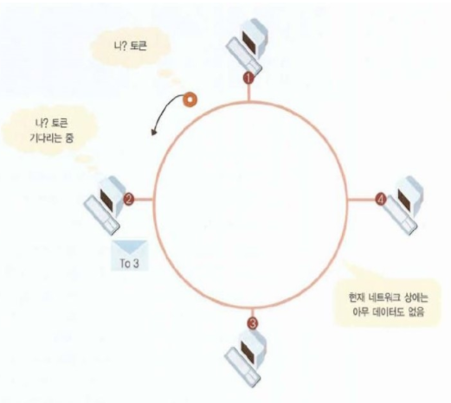
이더넷 - 토큰링
LAN의 구성 방식
CSMA / CD 방식이 개발 되기 전에 많이 사용되었다.
- 하나의 네트워크에서 오직 하나의 PC만이 토큰을 갖는다.
- 토큰을 소지하고 있는 PC만 보내고자 하는 데이터를 보낸다.
- 데이터를 더 이상 보낼 게 없으면 다음 PC에게 토큰을 넘긴다.

Slide 6
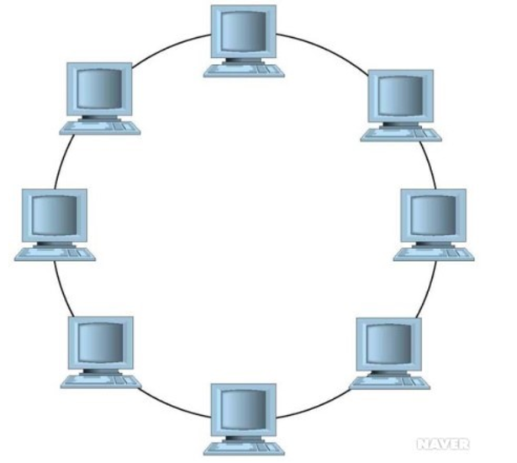
이더넷 – 토폴로지 유형
링형
=> 장치들이 원형 체인 방식으로 연결되어 있으며, 데이터 전송을 위해 토큰을 사용한다.

Slide 7
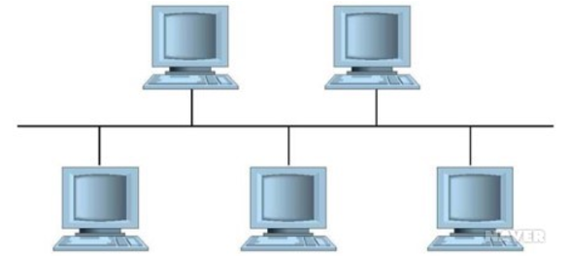
이더넷 – 토폴로지 유형
2. 버스형
=> 하나의 통신 회선에 장치들을 연결한다. 데이터 목적지나 주소와 함께 버스에 연결된 모든 장치들에게 전송하면 데이터를 받은 장치들은 목적지 주소를 확인하여 자신에게 보내진 데이터 일 때 이를 받아들인다.

Slide 8
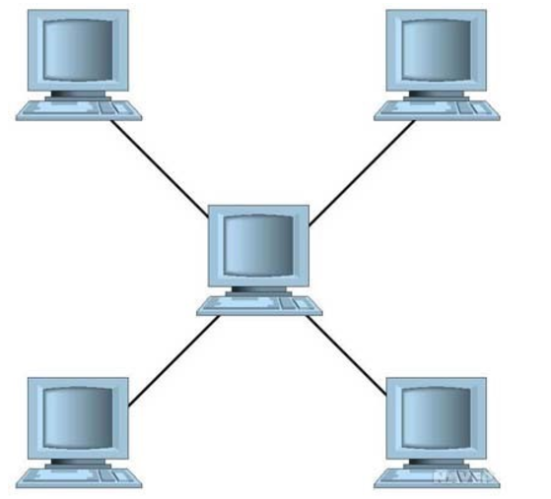
이더넷 – 토폴로지 유형
3. 스타형
=> 모든 장치들이 중에 위치한 한 장치에 연결되어 있는데, 데이터의 전달은 항상 중앙 장치를 통해 이루어진다.

Slide 9
맥 어드레스
Media Access Control의 약자이다.
2계층에서 서로 다른 장비를 구분하기 위한 주소체계다.
LAN카드에 확인할 수 있으며 48bit로 구성되어 있다.
앞의 24bit 제조회사에 대한 정보를 담은 주소이며 뒤의 24bit에 장비에 대한 고유 정보의 주소다.

Slide 10
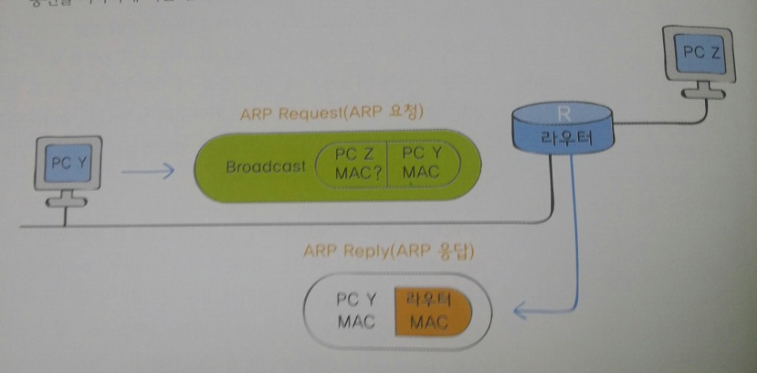
맥 어드레스 활용
3. 프로젝트 비용 결정 요소

Slide 11
데이터 통신 유형
유니캐스트
현재 네트워크 상에서 가장 많이 사용된다.
프레임 안에 출발지와 목적지의 주소를 완벽히 알고 있는 경우 사용된다.
출발지에서 원하는 목적지까지 1 : 1로 통신이 진행된다.
2. 브로드캐스트
로컬 랜(브로드캐스트 도메인) 상에서 붙어있는 모든 네트워크 장비들에게 보내는 통신이다.
보통 목적지 주소를 확인하지 못했을 경우, 사용된다.
브로드캐스트 주소 : FFFF.FFFF.FFFF로 통용된다.
목적지 맥 어드레스를 알아내는 동작 ARP가 대표적인 브로드캐스트이다.
브로드캐스트 프레임을 받은 PC는 CPU가 모든 작업을 중단하고 해당 메시지부터 처리한다.

Slide 12
데이터 통신 유형
3. 멀티캐스트
보내고자하는 그룹 멤버들에게만 한 번에 보낼 수 있는 기능이다.
라우터나 스위치에서 이 기능을 지원해야 쓸 수 있다.

Slide 13
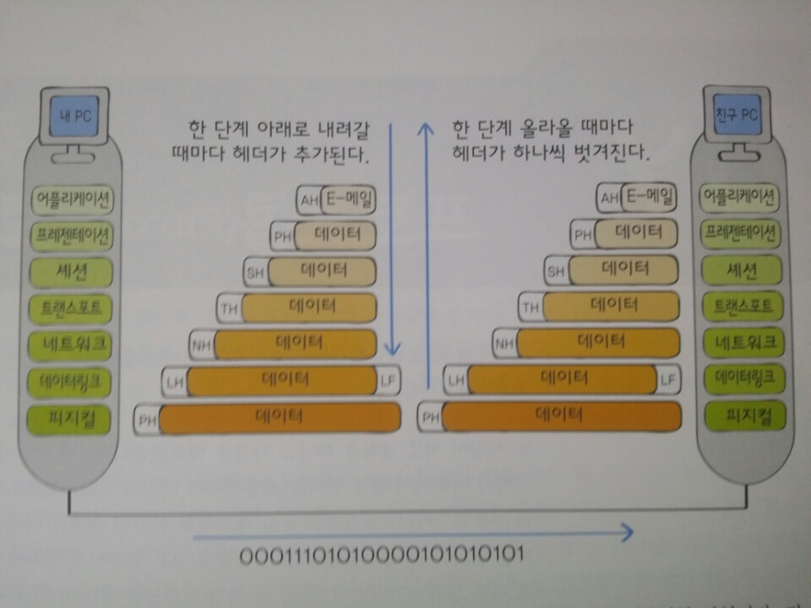
OSI 7계층 프로토콜
ISO에서 네트워크를 7개의 계층으로 분류한 것
데이터의 흐름이 한 눈에 보인다.
문제가 발생 할경우, 순차적으로 해결 가능하다.
계층을 7개로 나누고 각 층별로 표준화 하므로 여러 회사 장비를 써도 네트워크에 문제가 없다.

Slide 14
OSI 7계층 프로토콜 – 계층별 특징
물리 계층(비트)
전송에 필요한 두 장치 간의 실제 접속과 절단 등에 필요한 전송매체에 대한 절차, 규칙을 정의
2. 데이터 링크(프레임)
2개의 인접한 개방 시스템들 간에 신뢰성 있고 효율적인 정보 전송을 할 수 있도록 함
흐름 제어, 프레임 동기화 등이 목적
3. 네트워크 계층(패킷)
개방 시스템들 간의 네트워크 연결 관리, 데이터의 교환 및 중계
경로 설정, 트래픽 제어, 패킷 정보 전송
4. 전송 계층(세그먼트)
종단 시스템 간에 투명한 데이터 전송을 가능하게 함
전송 연결 설정, 데이터 전송, 연결 해제 기능

Slide 15
OSI 7계층 프로토콜 – 계층별 특징
5. 세션 계층
송, 수신 측 간의 관련성을 유지하고 대화 제어를 담당
대화 구성 및 동기 제어
6. 표현 계층
응용 계층으로부터 받은 데이터를 세션 계층에 맞게, 세션 계층에서 받은 데이터는 응용 계층에 맞게 변환하는 기능
코드 변환, 데이터 암호화, 데이터 압축 기능
7. 응용 계층
사용자가 OSI 환경에 접근할 수 있도록 서비스를 제공함

Slide 16
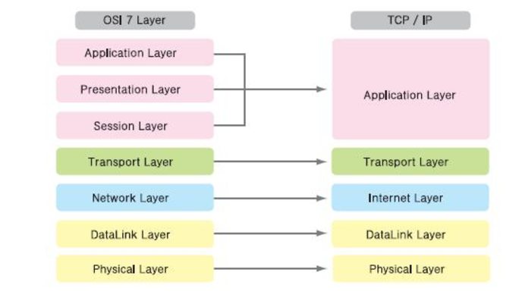
OSI 7계층 => TCP/IP 4계층

